Slide 1
Program edukacyjny dla mobilności grupowych
Erasmus+ learning program for group activities
Nr projektu: 2022-1-PL01-KA121-SCH-000066901
ID mobilności : 66901-MOBGRP-00001

Slide 2
Erasmus jest programem edukacyjnym Unii Europejskiej
Erasmus is the educational program of the European Union
Głównym celem wyjazdów kadry akademickiej w ramach programu Erasmus+ jest przeprowadzenie zajęć dydaktycznych w zagranicznej uczelni partnerskiej znajdującej się w jednym z krajów UE
The main purpose of mobility of academic staff under the Erasmus+ program is to conduct classes at a foreign partner locations in one of the EU countries.

Slide 3
Uczestnicy wymiany uczniowskiej zostali wybrani na podstawie osiągnięć w nauce.
Student exchange participants were selected on the basis of their academic achievements.

Slide 4
Dzień 1 Przylot i Alhambra
Day 1 Arrival and Alhambra

Slide 5
Alhambra to monumentalny kompleks pałacowy i twierdza znajdujące się w hiszpańskim mieście Grenada, w regionie Andaluzja. Jest to jedno z najważniejszych dzieł architektury muzułmańskiej w Hiszpanii i jedna z najważniejszych atrakcji turystycznych kraju.
The Alhambra is a monumental palace complex and fortress located in the Spanish city Granada, in the Andalusia region. It is one of the most important works of Islamic architecture in Spain and one of the country's most important tourist attractions.

Slide 6
Dzień 2 Wizyta wokół szkoły oraz lekcje hiszpańskiego oraz ekologii
Day 2 A visit around the school and Spanish and Ecology classes

Slide 7
Na naszych lekcjach hiszpańskiego omówiliśmy podstawowe zwroty, które są niezbędne w codziennej komunikacji. W trakcie tych zajęć zdobyliśmy wiedzę na temat podstawowych form grzecznościowych oraz sposobów witania i dziękowania w języku hiszpańskim. Jest to ważna umiejętność, która pozwala na bardziej efektywną i uprzejmą komunikację za granicą.
During our Spanish lessons, we discussed basic phrases that are essential in everyday communication. We gained knowledge about basic forms of politeness and ways of greeting and thanking in Spanish. This is an important skill that allows you to communicate more effectively and politely abroad.

Slide 8
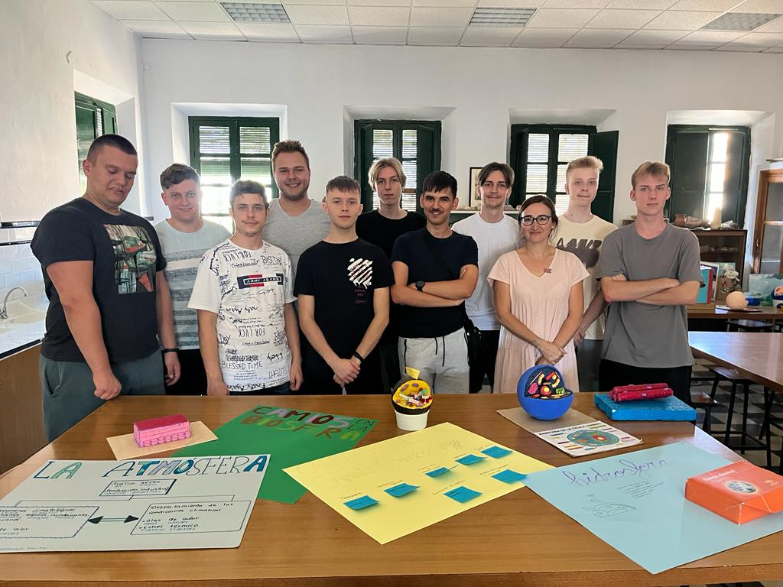
Podczas lekcji ekologii skupiliśmy się na współczesnych problemach środowiskowych, takich jak zmiany klimatu, zanieczyszczenie powietrza, wody i gleby, nadmierna eksploatacja zasobów naturalnych oraz utrata bioróżnorodności. Omówiliśmy wpływ działalności człowieka na środowisko i konieczność przejścia na bardziej zrównoważone praktyki.
During ecology lessons, we focused on contemporary environmental problems, such as climate change, air, water and soil pollution, overexploitation of natural resources and loss of biodiversity. We discussed the impact of human activity on the environment and the need to move to more sustainable practices.

Slide 9
Dzień 3 Caminito del Rey
Day 3 Caminito del Rey

Slide 10
Mieliśmy okazję odwiedzić słynny wąwóz Caminito del Rey. To miejsce to jedna z najbardziej spektakularnych atrakcji turystycznych w Hiszpanii i jednocześnie jedno z najbardziej niezwykłych szlaków turystycznych na świecie.
We had the opportunity to visit the famous george Caminito del Rey. This place is one of the most spectacular tourist attractions in Spain and at the same time one of the most unique hiking trails in the world.

Slide 11
Dzień 4 Frigiliana
Day 4 Frigiliana

Slide 12
Następnego dnia naszej podróży skoncentrowaliśmy się na nauce pływania na kajakach, co było nie tylko emocjonującym doświadczeniem, ale także świetną okazją do aktywnego wypoczynku na wodzie. Po tych zajęciach mieliśmy przyjemność zwiedzić urokliwe miasto Frigiliana, z jego wąskimi brukowanymi uliczkami, białymi domami i kolorowymi donicami z kwiatami, co nadaje mu wyjątkowego uroku.
The next day of our trip, we focused on learning how to kayak, which was not only an exciting experience, but also a great opportunity for active recreation on the water. After these activities, we had the pleasure of visiting the charming town of Frigiliana, with its narrow cobblestone streets, white houses and colorful flower pots, which give it a unique charm.

Slide 13
Dzień 5 Lekcje Angielskiego oraz Integracja z uczniami w Hiszpanii
Day 5 English lessons and integration
with students in Spain

Slide 14
Piątego dnia naszej podróży skupiliśmy się na lekcjach angielskiego, które stanowiły istotny element naszego programu edukacyjnego. Dzięki nim mieliśmy także okazję do integracji z hiszpańskimi uczniami, co pozwoliło nam lepiej poznać miejscową kulturę.
On the fifth day of our trip, we focused on English lessons, which were an important element of our educational program. Thanks to them, we also had the opportunity to integrate with Spanish students, which allowed us to get to know the local culture better.

Slide 15
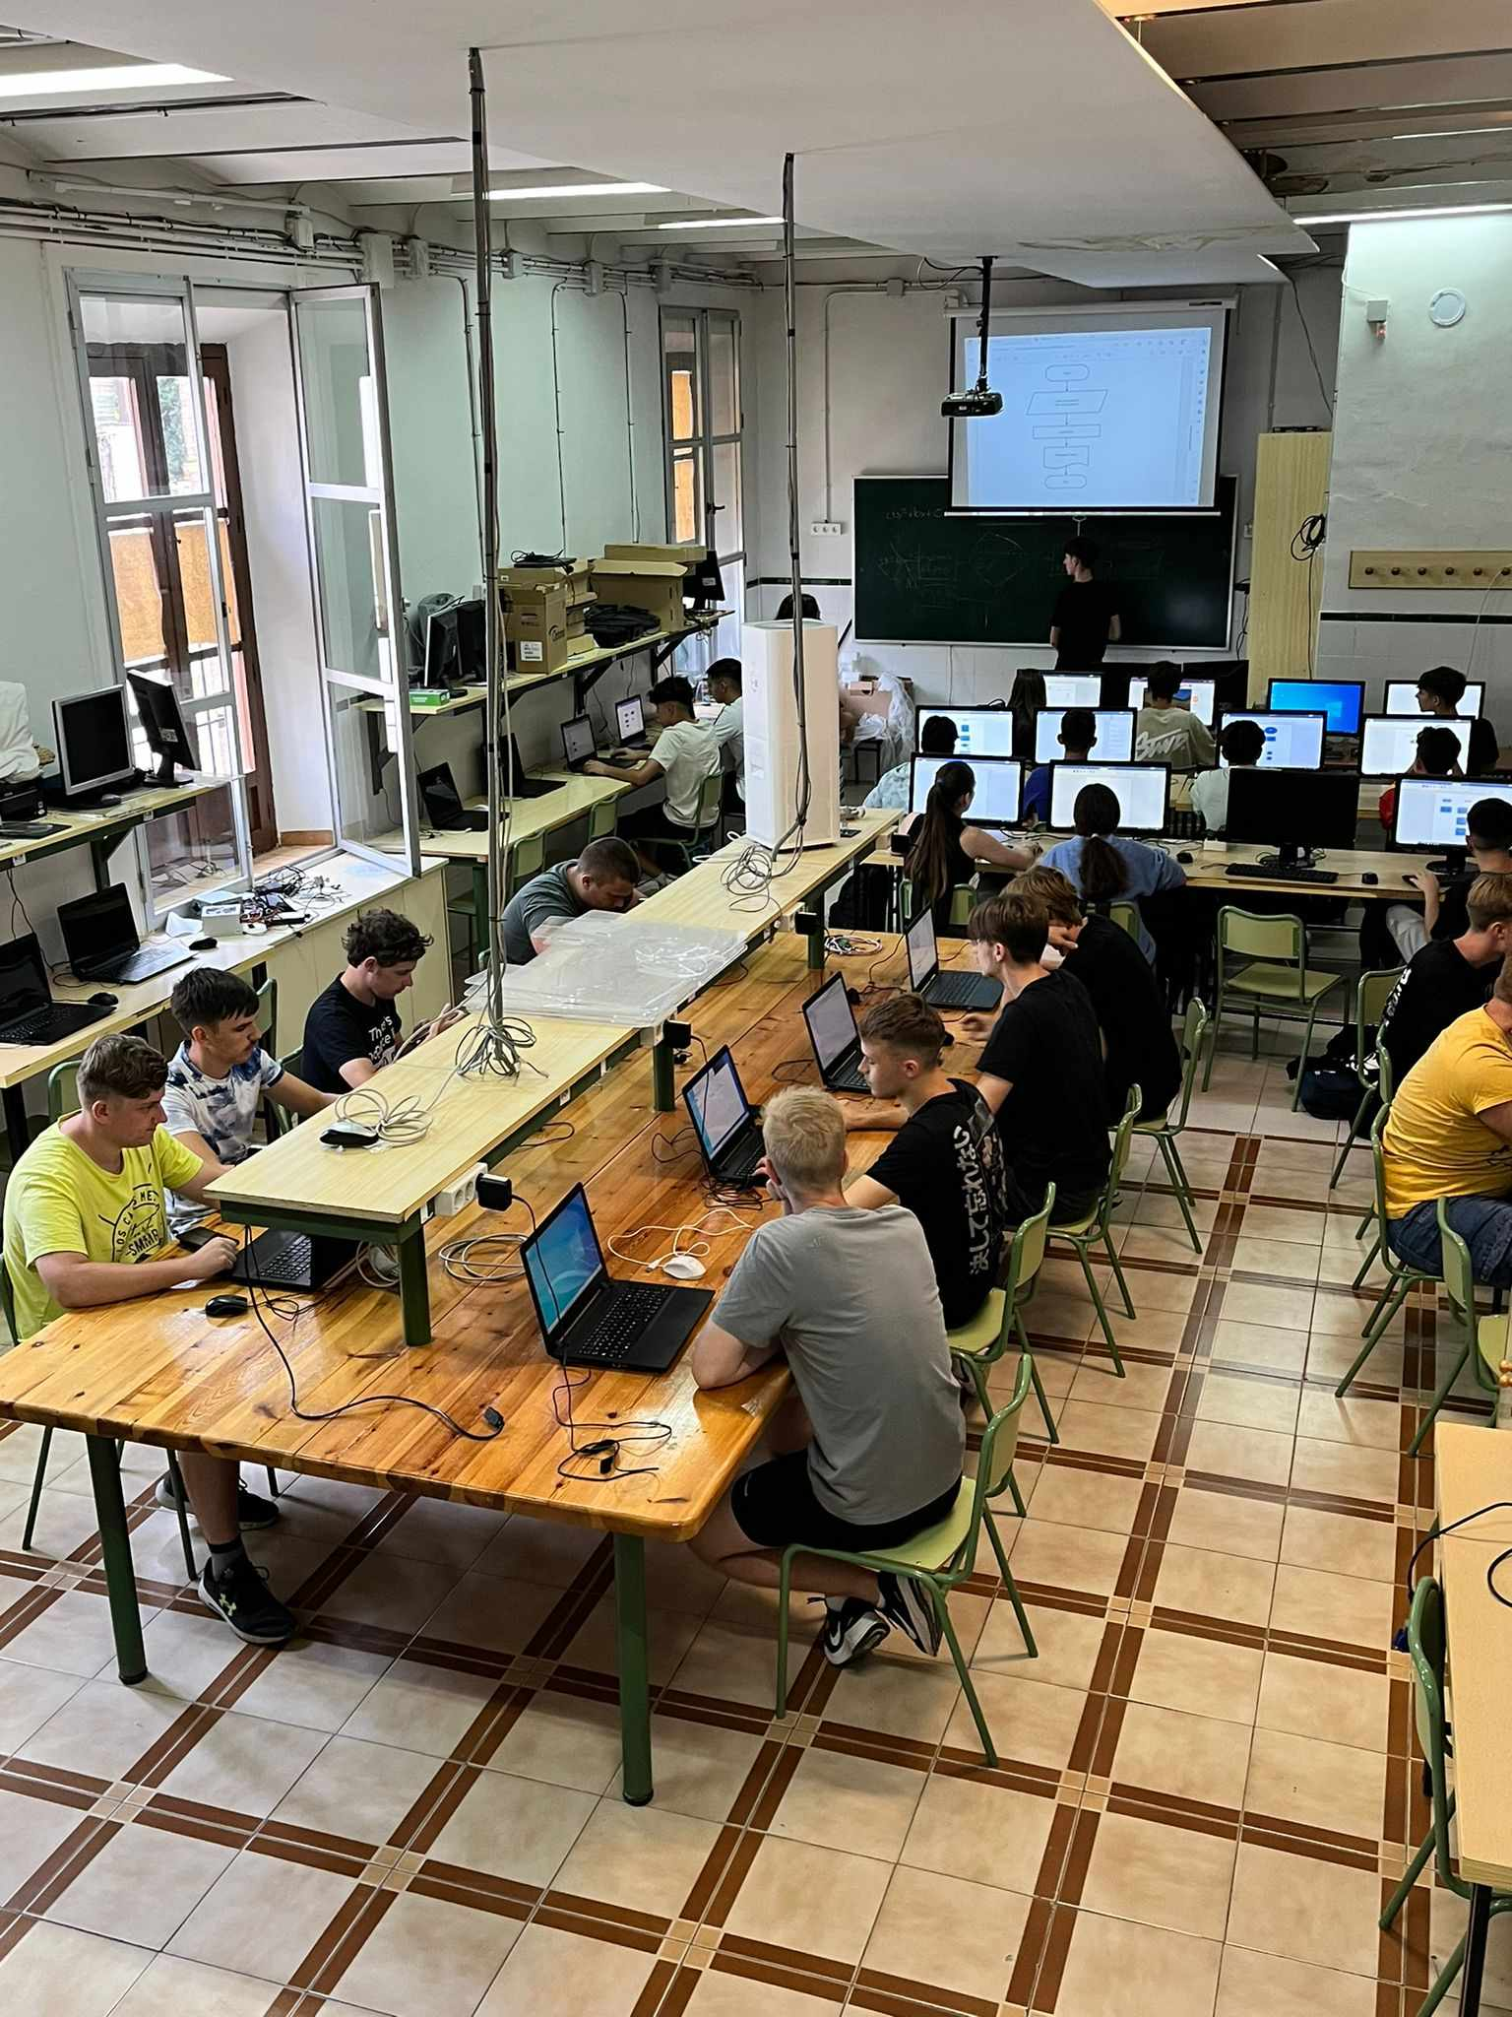
Dzień 6 Lekcje Informatyki oraz Abadia
Day 6 IT Lessons and Abadia

Slide 16
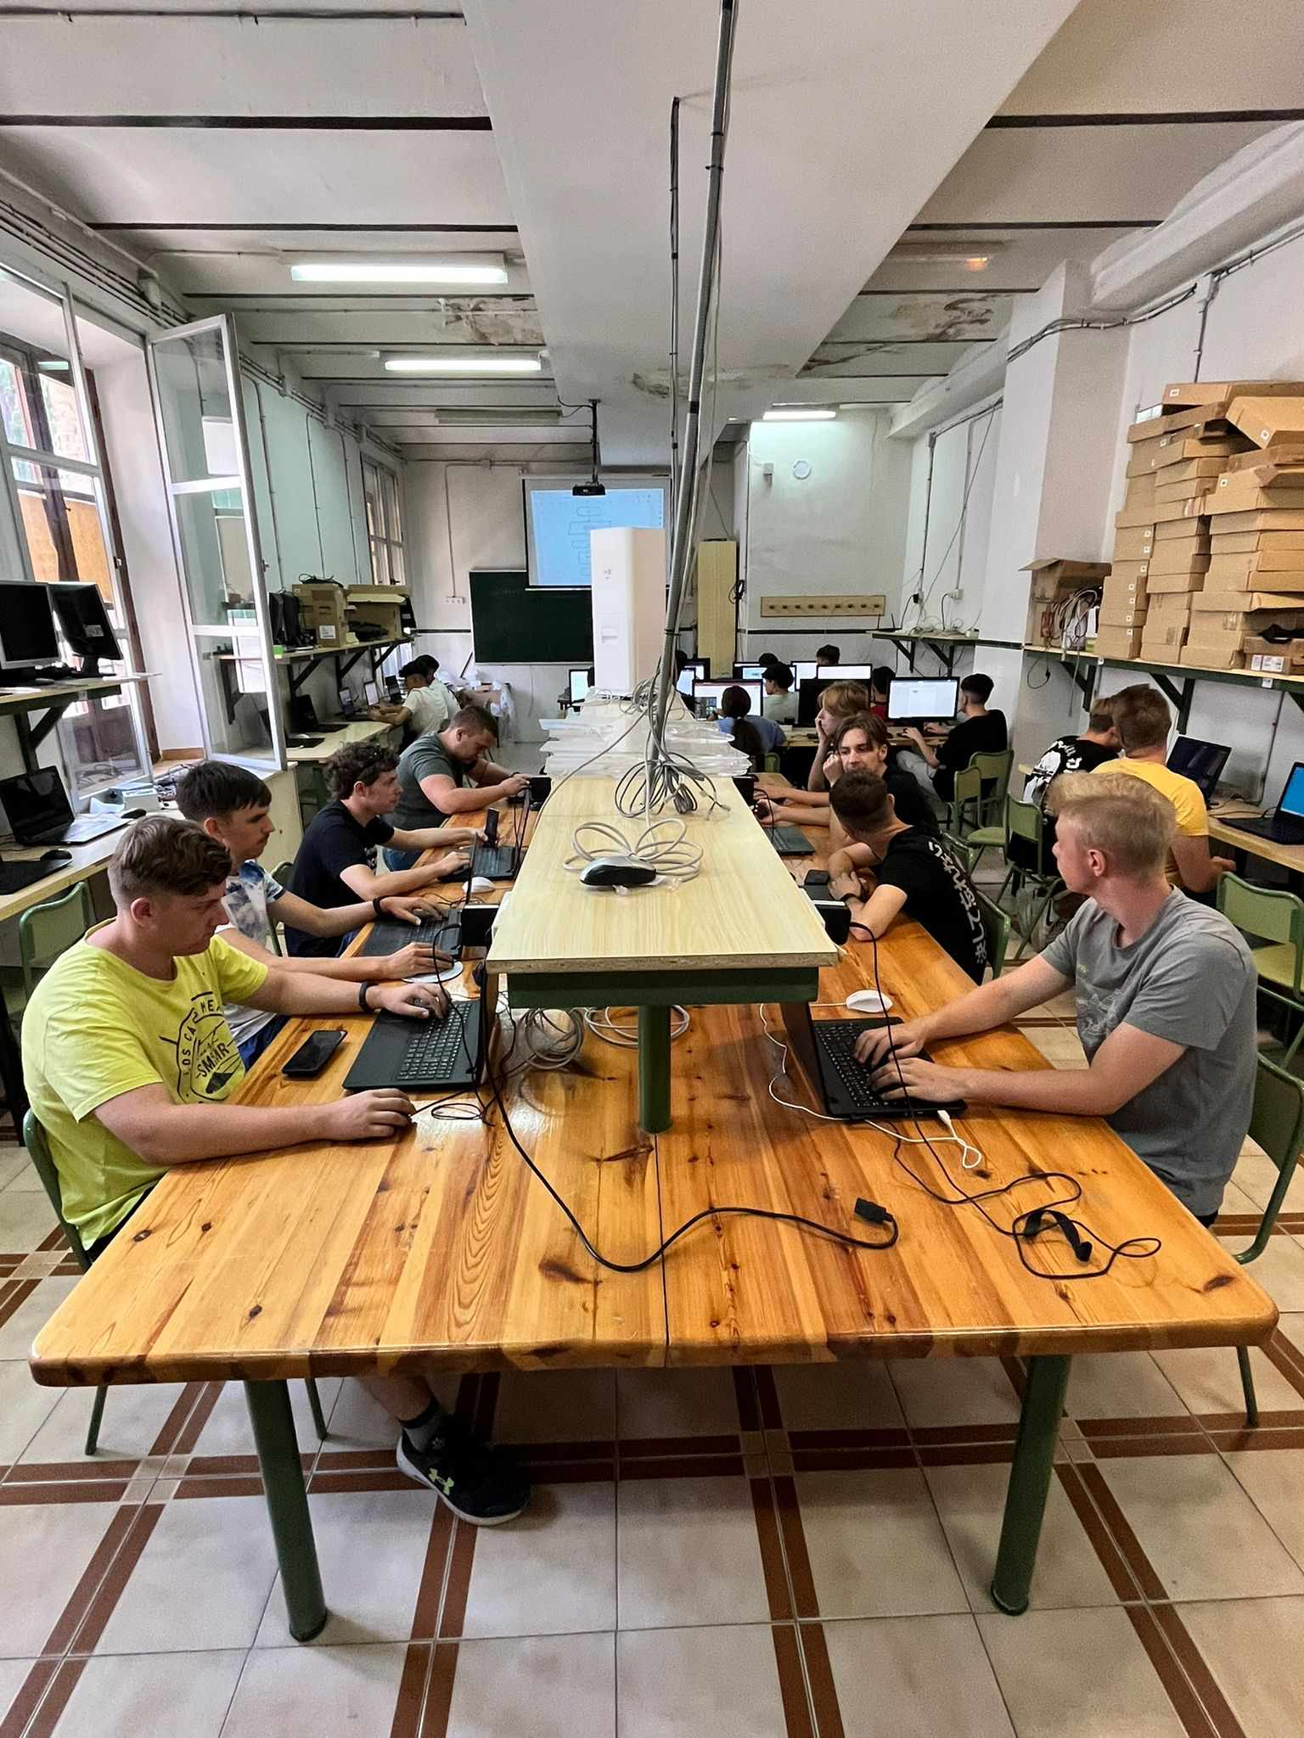
Na lekcjach Informatyki zrobiliśmy szkic działania programu do obliczania delty, a następnie używając dowolnego języka programowania zastosowaliśmy go, by wprowadzić ideę w życie.
During Computer Science lessons, we made a sketch of the program for calculating delta, and then, using any programming language, we used it to implement the idea.

Slide 17
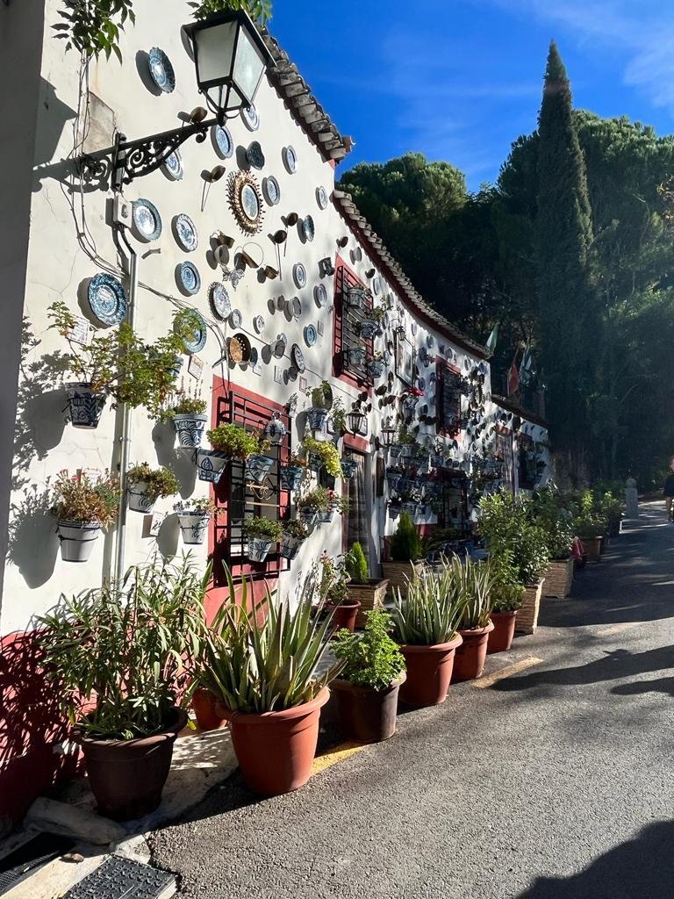
Abadía charakteryzuje się górzystym terenem i śródziemnomorskim klimatem. Bogata historia regionu widoczna jest w zabytkach, takich jak stary klasztor, będący główną atrakcją turystyczną.
Abadía it is characterized by mountainous terrain and a Mediterranean climate. The rich history of the region is visible in monuments such as the old monastery, which is a major tourist attraction.

Slide 18
Dzień 7 Albaicin oraz Sacromonte
Day 7 Albaicin and Sacromonte

Slide 19
Albaicín i Sacromonte to dwie historyczne dzielnice w Grenadzie, Hiszpania. Albaicín charakteryzuje się arabskim dziedzictwem i malowniczymi widokami na Alhambrę, a Sacromonte jest znane z jaskiń, które służyły jako tradycyjne domy Cyganów i pokazów flamenco.
Albaicín and Sacromonte are two historic districts in Granada, Spain. The Albaicín is characterized by its Arab heritage and scenic views of the Alhambra, while Sacromonte is known for caves that served as traditional Gypsies homes and flamenco shows.

Slide 20
Na zakończenie dostaliśmy certyfikaty
At the end, we received a certificates.

